Slide 1
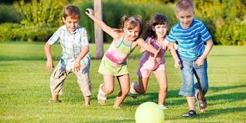
ΟΦΕΛΗ ΑΘΛΗΤΙΣΜΟΥ:
Θεοδοσησ χαριτοσ
Ομιλοσ φυσικησ αγωγησ
Λ. αθανσοπουλοσ

Slide 2
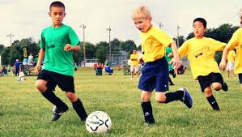
Ομαδικοτητα
Στην ομάδα τα παιδιά μαθαίνουν να συνεργάζονται, να δίνουν και να παίρνουν, να περιμένουν την σειρά τους, να μαθαίνουν τα δικαιώματα και τις υποχρεώσεις τους και να δουλεύουν μαζί για το συνολικό – ομαδικό καλό.

Slide 3
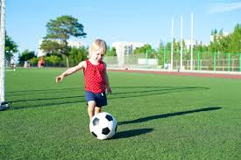
Εκμαθηση αθληματοσ – αναπτυξη δεξιοτητων
Τα παιδιά αναγκάζονται να μάθουν τεχνικές (πχ ντρίμπλα στο μπάσκετ) και με την επανάληψη εξασκούν την υπομονή, την επιμονή και την φαντασία τους ως προς το πώς θα καταφέρουν τον στόχο τους. Αυτό σημαίνει πως εκτός από την ευχαρίστηση που προσφέρει το άθλημα στο παιδί, μαθαίνει επίσης τις βασικές δεξιότητες του αθλήματος.

Slide 4
Διαχειριση χρονου – δημιουργια προγραμματοσ
Οι νεαροί αθλητές ξέρουν ότι έχουν να κάνουν τα μαθήματά τους, να κοιμηθούν καλά και να διασκεδάσουν, οπότε δεν χάνουν άσκοπα τον καιρό τους. Προγραμματίζουν.
ΑΠΟΔΟΧΗ ΗΤΤΑΣ
Είναι ό,τι καλύτερο για να μάθει ο μελλοντικός ενήλικας να αντιμετωπίζει τις κακοτυχίες και τις απογοητεύσεις, είτε αυτές έρχονται σε μορφή μικροτραυματισμού, ή ήττας από άστοχή μπαλιά.

Slide 5


